Slide 1
Lage national
15. März 2021

Slide 2
Überblick Kennzahlen
Bestätigte Fälle |  |  | 7-Tage-Inzidenz (7-TI) |  |  |  | Impfmonitoring |  | DIVI-Intensivregister (Datenstand 11.03.21)
Gesamt¹ | aktive Fälle² |  | Gesamt-Bevölkerung |  | Anzahl Kreise mit 7-TI > 50/ 100.000 EW |  | Anzahl Impfungen seit dem Vortag⁴ |  | Veränderung, Fälle in intensivmedizinischer Behandlung
+6.604 | -600 |  | 83 |  | +12 |  | 1. Impfung: + 208.569 |  | -10
(2.575.849) | [ca. 137.300] |  | Fälle/100.000 EW |  | [323/412] |  | 2. Impfung: + 60.776 |  | [2.813]
Genesene³ | Verstorbene¹ |  | 60-79 Jahre | 80+ Jahre | Anzahl Kreise mit 7-TI > 100/ 100.000 EW |  | Anzahl Geimpfter insgesamt mit einer/zwei Impfung/en und Anteil an Bevölkerung⁴ |  | Aus intensivmedizinischer Behandlung entlassen
+7.100 | +47 |  | 52 | 54 | +19 |  | N1: 5.978.551 (7,2 %) |  | +95
(ca. 2.365.100) | (73.418) |  | Fälle/100.000 EW |  | [117/412] |  | N2: 2.738.103 (3,3 %)

Slide 3
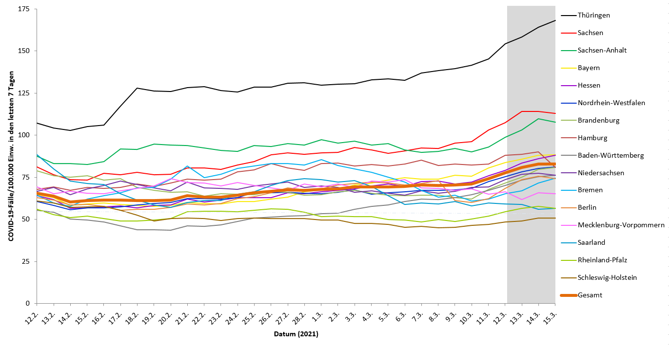
7-Tage-Inzidenz der Bundesländer nach Berichtsdatum

Slide 4
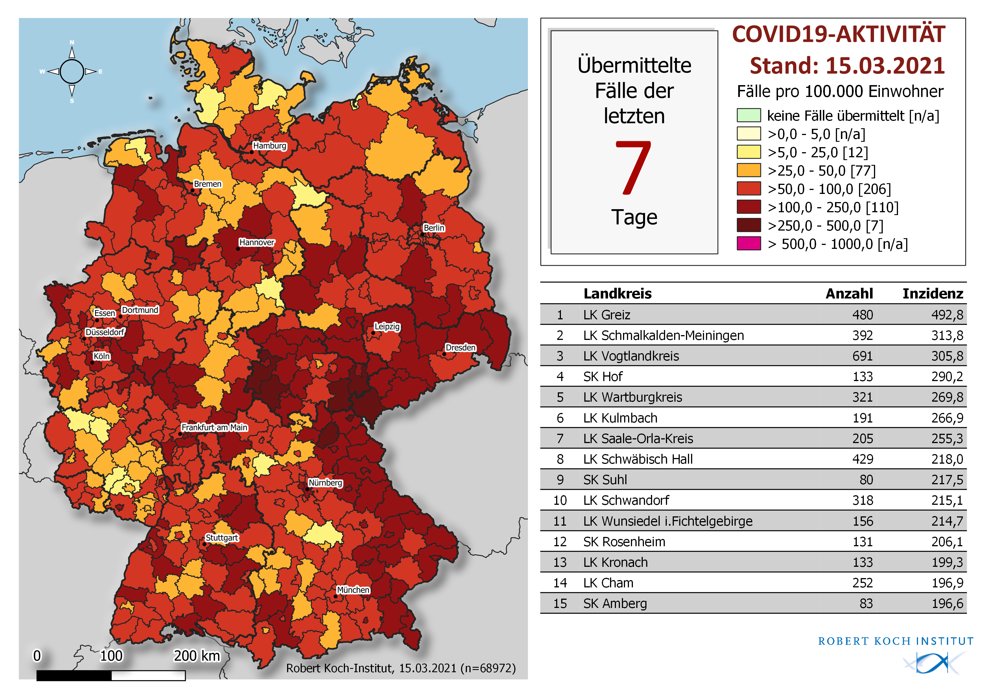
Geografische Verteilung 7-Tage-Inzidenz nach Landkreis, N=68.972 (COVID-19)
Notes:
Die graue Einfärbung ist die Inzidenz von B.1.1.7. Die Umrandung in gelb oder rot gibt an, dass der Anteil der VOC in dem betroffenen Landkreis >30% (gelb) oder >50% an allen COVID-19 Fällen hat. (Daten für MW08)

